Slide 1
倍增
东营市胜利第一中学
高天宇

Slide 2
课件地址
http://yun.baidu.com/s/1bpmLMCf

Slide 3
什么是倍增
倍增是根据已经得到的信息，将考虑的范围扩大一倍，从而加速操作的一种思想
使用了倍增思想的算法：
归并排序，快速幂
基于ST表的RMQ算法和树上倍增找LCA
FFT、后缀数组等高级算法

Slide 4
倍增相关问题的分类
在变化规则相同的情况下加速状态转移
加速区间操作
后缀数组等高级算法

Slide 5
在变化规则相同的情况下加速状态转移
归并排序，快速幂
以及其它

Slide 6
归并排序
（强行往倍增上面靠。。。）
归并排序是一个递归过程merge_sort(l,r)，表示要将位置l到位置r之间的数字排列成有序
令mid=(l+r)/2，过程大致如下：
merge_sort(l,mid)
merge_sort(mid+1,r)
merge(l,mid,mid+1,r)
Notes:
共7min

Slide 7
归并排序
merge(l,mid,mid+1,r)负责将l到mid的有序区间和mid+1到r的有序区间合并成一个新的有序区间。执行完merge函数后，从l到r将变为有序。
merge函数执行前必须保证l到mid有序，mid+1到r有序

Slide 8
归并排序
merge如何实现？
为l到mid区间和mid+1到r区间分别设定一个头指针pLeft和pRight。开一个临时数组tmp，给tmp设定一个指针pTmp
初始时pLeft=l，pRight=mid+1
每次比较a[pLeft]和a[pRight]，如果a[pLeft]<a[pRight]，那么将a[pLeft]加入tmp数组，pTmp指针后移，pLeft后移。反之亦然。
最后将tmp中的数字复制回a数组
Notes:
5min

Slide 9
归并排序
A数组
2
4
6
9
3
5
7
8
pLeft
pRight
TMP数组
pTmp

Slide 10
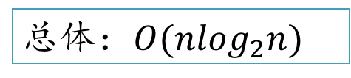

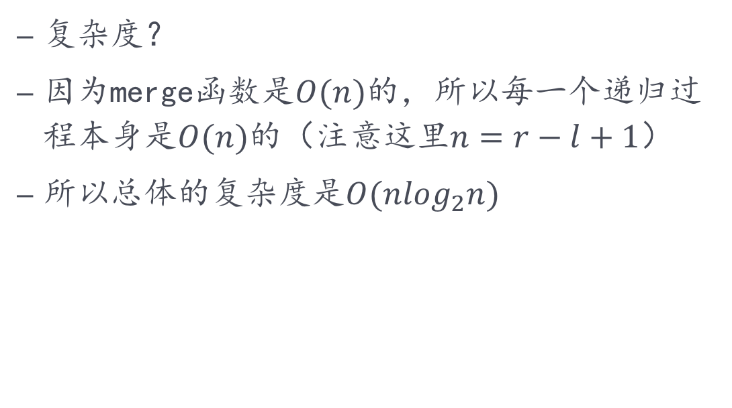
归并排序
复杂度？
因为merge函数是$O(n)$的，所以每一个递归过程本身是$O(n)$的（注意这里$n=r−l+1）$
所以总体的复杂度是$O(nlog_{2}n)$
[1,8]
$$\log_{2}{n}$$
[1,4]
[5,8]
[1,2]
[3,4]
[5,6]
[7,8]
1
2
3
4
5
6
7
8
总体：$O(nlog_{2}n)$
Notes:
5min

Slide 11
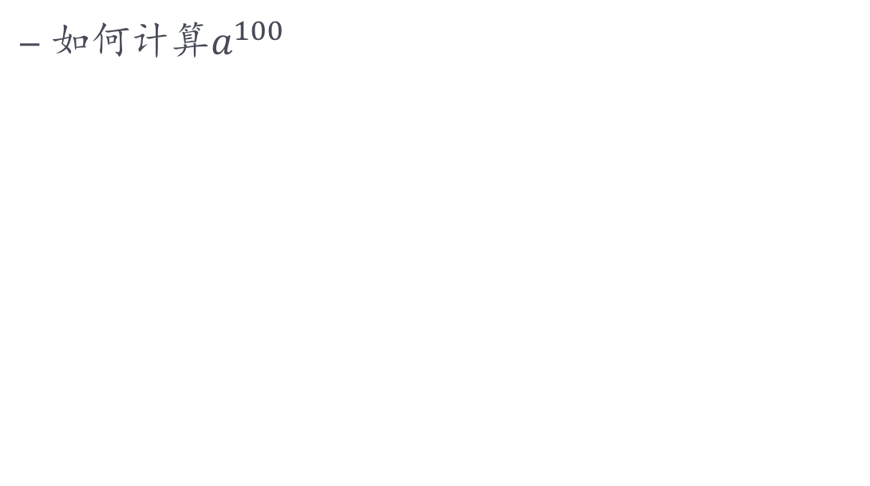
快速幂
如何计算$a^{100}$
Notes:
共7min

Slide 12
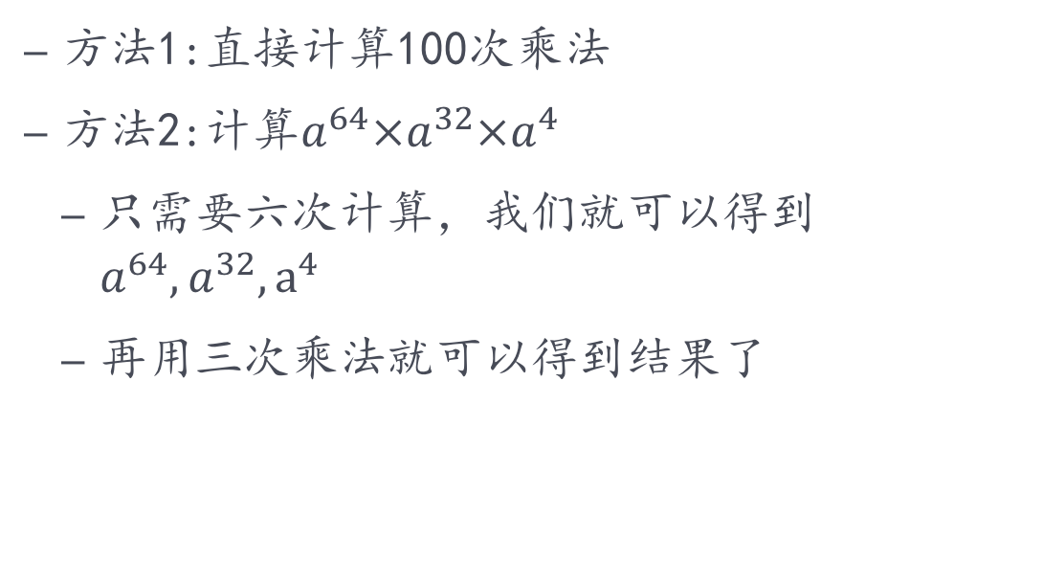
快速幂
方法1:直接计算100次乘法
方法2:计算$a^{64}×a^{32}×a^{4}$
只需要六次计算，我们就可以得到$a^{64},a^{32},a^{4}$
再用三次乘法就可以得到结果了

Slide 13
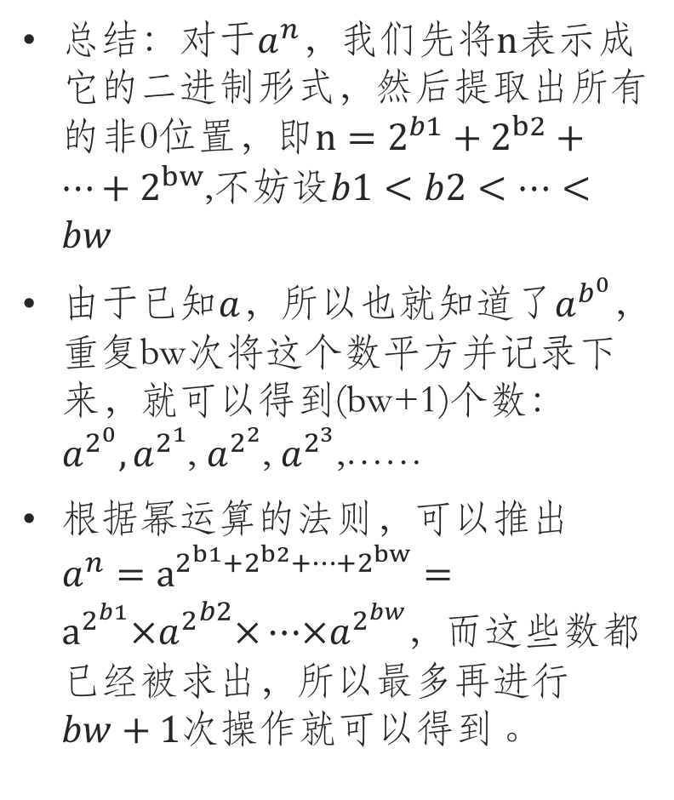
快速幂
总结：对于$a^{n}$，我们先将$n$表示成它的二进制形式，然后提取出所有的非0位置，即$n=2^{b1}+2^{b2}+…+2^{bw}$,不妨设$b1<b2<…<bw$
由于已知$a$，所以也就知道了$a^{b^{0}}$，重复bw次将这个数平方并记录下来，就可以得到(bw+1)个数：$a^{2^{0}},a^{2^{1}}$, $a^{2^{2}}$, $a^{2^{3}}$,……
根据幂运算的法则，可以推出$a^{n}=a^{2^{b1}+2^{b2}+…+2^{bw}}=a^{2^{b1}}{{×a}^{2}}^{b2}×…×a^{2^{bw}}$，而这些数都已经被求出，所以最多再进行$bw+1$次操作就可以得到 。

Slide 14
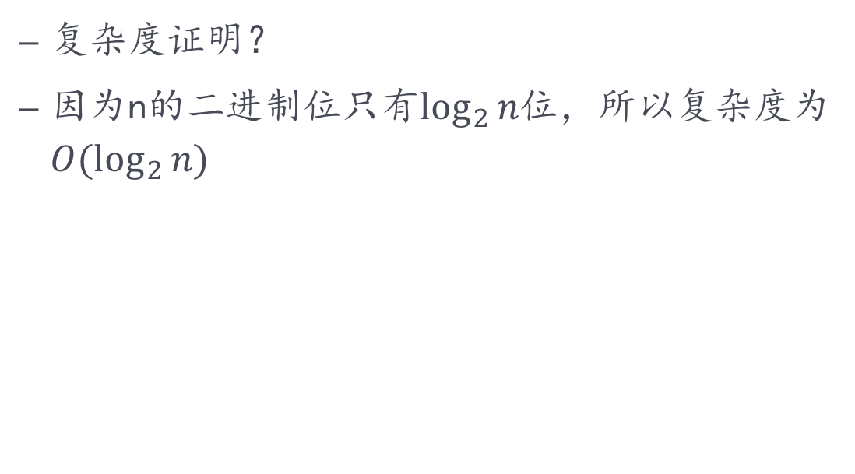
快速幂
复杂度证明？
因为n的二进制位只有$\log_{2}{n}$位，所以复杂度为$O(\log_{2}{n)}$

Slide 15
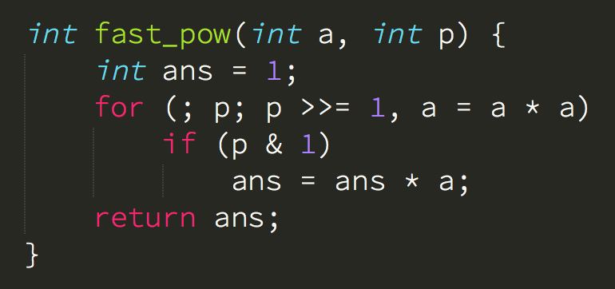
快速幂

Slide 16
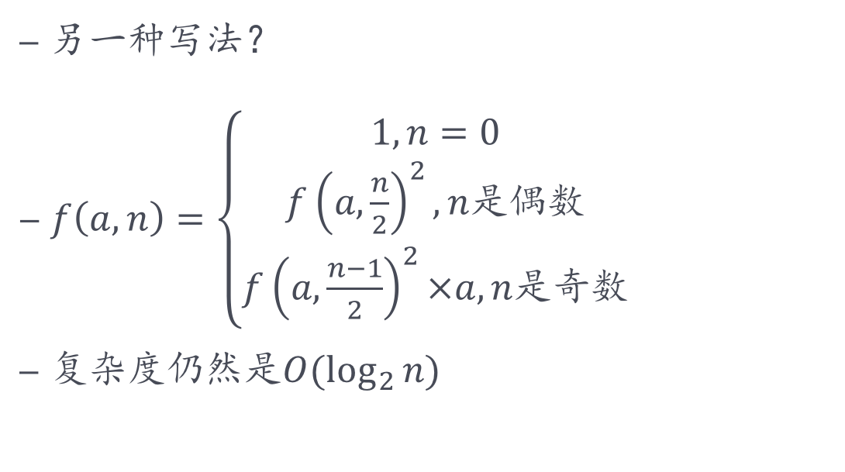
快速幂
另一种写法？
$f\left(a,n\right)=\left\{\begin{aligned}1, n=0 \\ &f{\left(a,\frac{n}{2}\right)}^{2},n是偶数 \\ f{\left(a,\frac{n−1}{2}\right)}^{2}×a,n是奇数\end{aligned}\right.$
复杂度仍然是$O(\log_{2}{n)}$

Slide 17
启发？
使用快速幂的时候，计算的不一定是整数，还有可能是一个实数，一个矩阵甚至是一个抽象的状态
只要满足“具有相同的变化规则这一点”，就可以使用快速幂
Notes:
1min

Slide 18
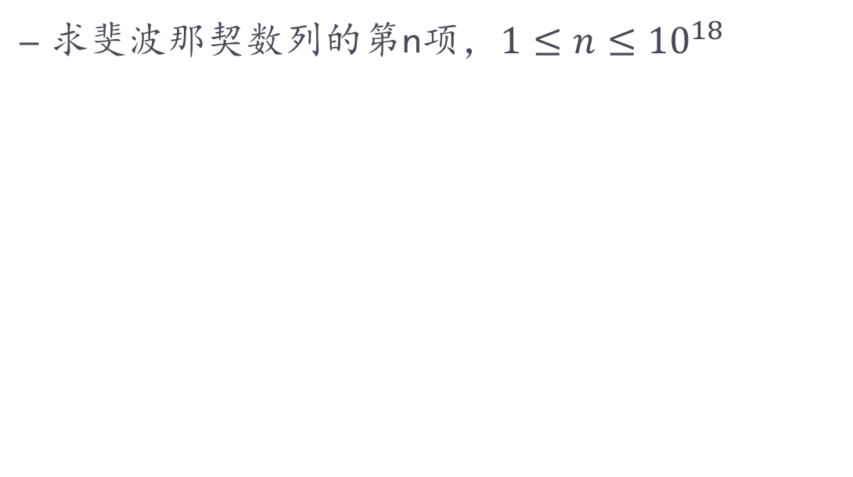
斐波那契数列
求斐波那契数列的第n项，$1≤n≤{10}^{18}$

Slide 19
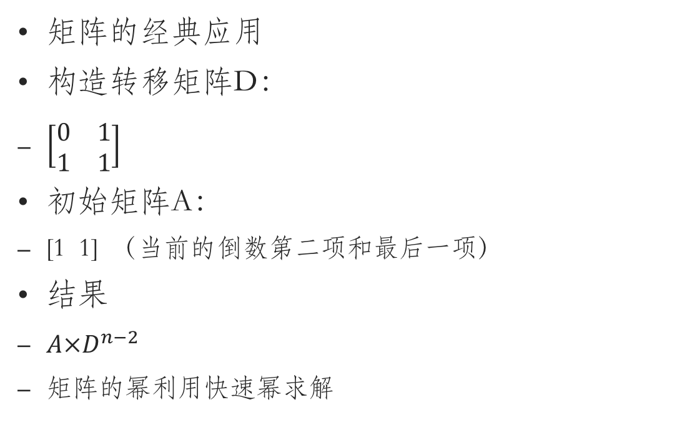
斐波那契数列
矩阵的经典应用
构造转移矩阵D：
$\left[\begin{matrix}0 & 1 \\ 1 & 1\end{matrix}\right]$
初始矩阵A：
[1 1] （当前的倒数第二项和最后一项）
结果
$A×D^{n−2}$
矩阵的幂利用快速幂求解
Notes:
10min

Slide 20
斐波那契数列
由此可见，矩阵可以利用自身的运算性质，结合快速幂，加速递推或者DP的转移

Slide 21
加速区间操作
RMQ，树上倍增
以及其它

Slide 22
RMQ算法
RMQ（Range Minimum/Maximum Query），即区间最值查询，是指这样一个问题：对于长度为n的数列A，回答若干询问RMQ(A,i,j)，返回数列A中下标在i，j之间的最小/大值。

Slide 23
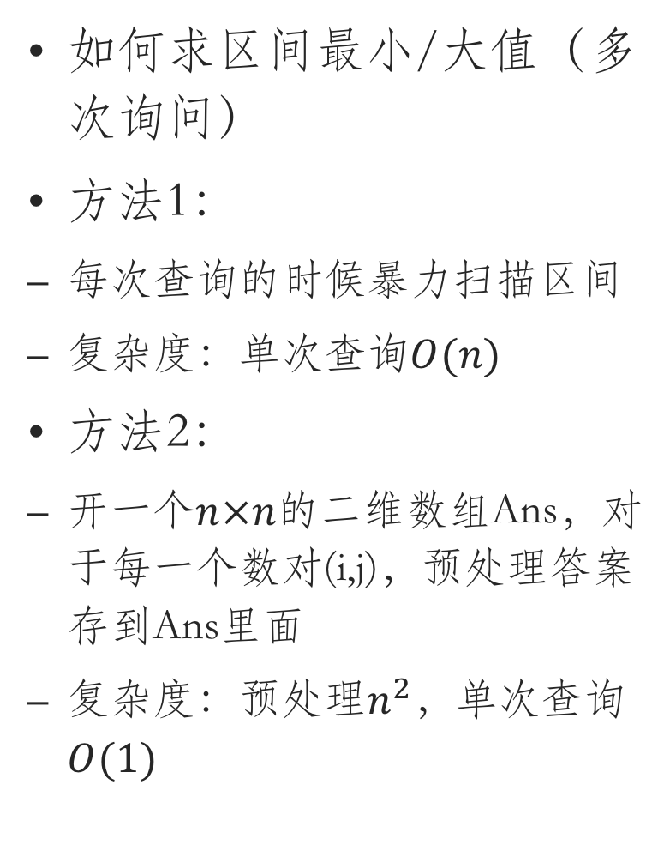
RMQ算法
如何求区间最小/大值（多次询问）
方法1：
每次查询的时候暴力扫描区间
复杂度：单次查询$O(n)$
方法2：
开一个$n×n$的二维数组Ans，对于每一个数对(i,j)，预处理答案存到Ans里面
复杂度：预处理$n^{2}$，单次查询$O(1)$
Notes:
2min

Slide 24
RMQ算法
显然以上算法的复杂度都不尽如人意，如何能用较短的时间预处理，又能用较快的时间查询呢？
是时候利用倍增思想了！

Slide 25
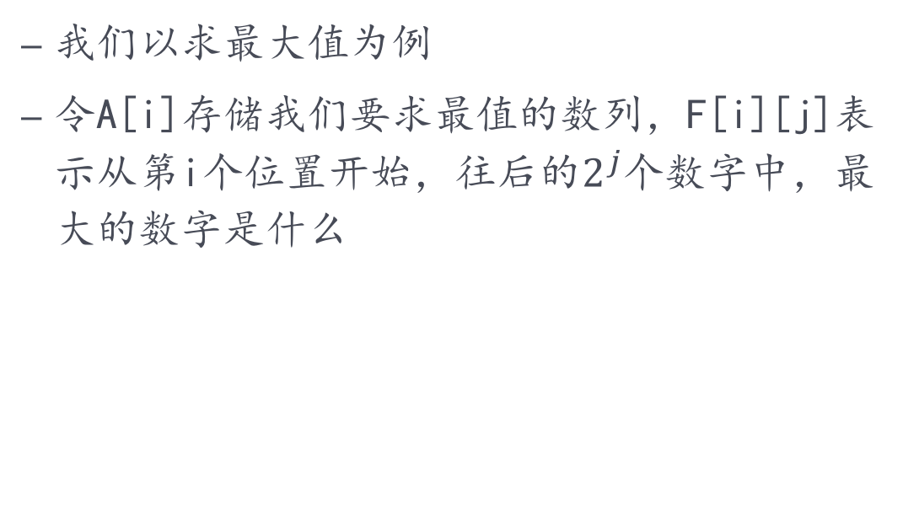
RMQ算法
我们以求最大值为例
令A[i]存储我们要求最值的数列，F[i][j]表示从第i个位置开始，往后的$2^{j}$个数字中，最大的数字是什么

Slide 26
RMQ算法
比如数列：3，5，2，4，7，6
F | 1 | 2 | 3 | 4 | 5 | 6
0(1) | 3 | 5 | 2 | 4 | 7 | 6
1(2) | 5 | 5 | 4 | 7 | 7 | -
2(4) | 5 | 7 | 7 | - | - | -
Notes:
7min

Slide 27

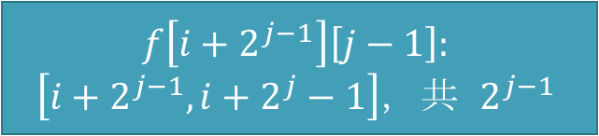
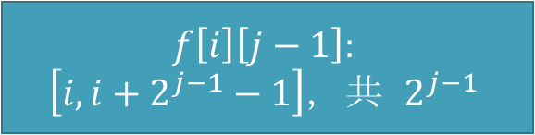
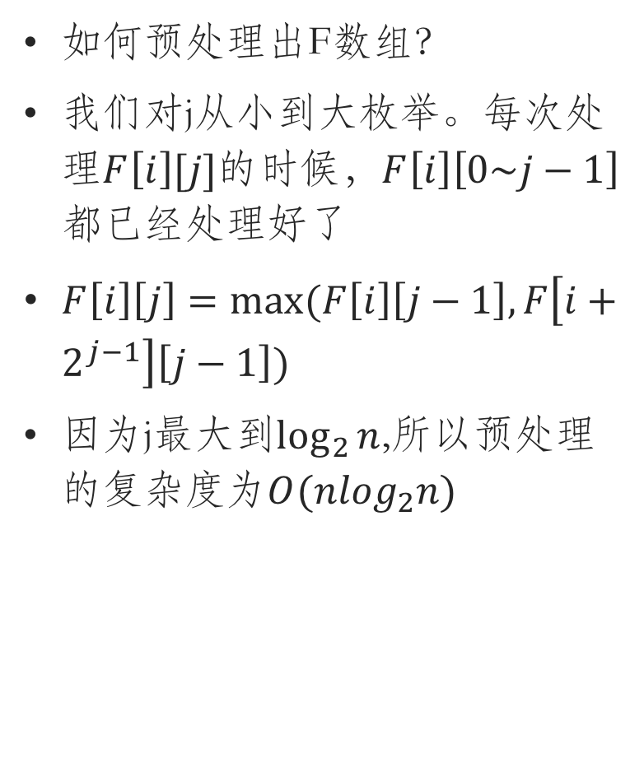
RMQ算法
如何预处理出F数组？
我们对j从小到大枚举。每次处理$F\left[i\right][j]$的时候，$F\left[i\right]\left[0\sim j−1\right]$都已经处理好了
$F\left[i\right]\left[j\right]=max⁡(F\left[i\right]\left[j−1\right],F\left[i+2^{j−1}\right]\left[j−1\right])$
因为j最大到$\log_{2}{n}$,所以预处理的复杂度为$O(nlog_{2}n)$
$$f\left[i\right]\left[j−1\right]:$$
$$\left[i,i+2^{j−1}−1\right]，共2^{j−1}$$
$$f\left[i+2^{j−1}\right]\left[j−1\right]:$$
$$\left[i+2^{j−1},i+2^{j}−1\right]，共2^{j−1}$$
$$f\left[i\right]\left[j\right]:\left[i,i+2^{j}−1\right]，共2^{j}$$
Notes:
5min

Slide 28
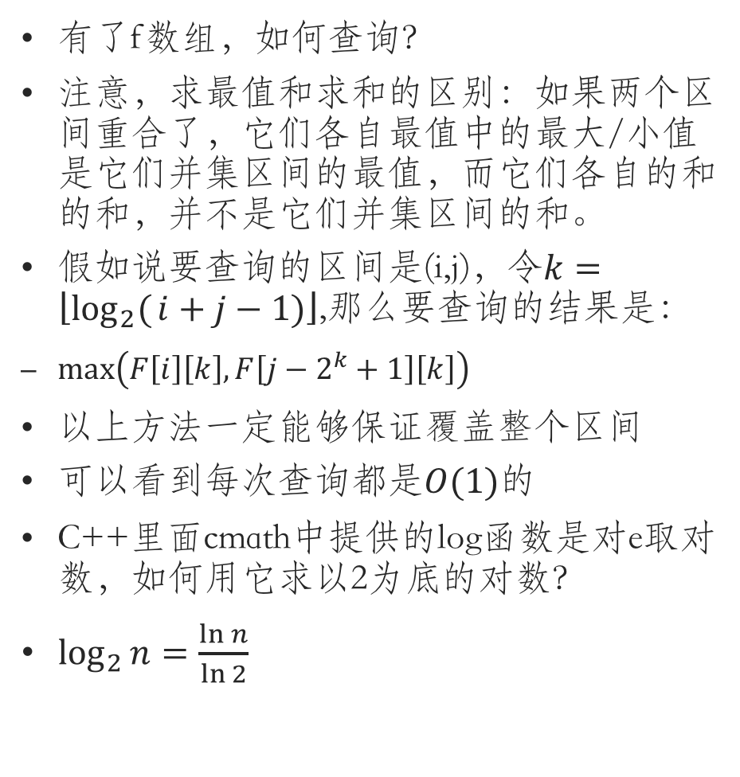
RMQ算法
有了f数组，如何查询？
注意，求最值和求和的区别：如果两个区间重合了，它们各自最值中的最大/小值是它们并集区间的最值，而它们各自的和的和，并不是它们并集区间的和。
假如说要查询的区间是(i,j)，令$k=\left\lfloor \log_{2}({i+j−1)}\right\rfloor$,那么要查询的结果是：
$\max\left(F\left[i\right]\left[k\right],F\left[j−2^{k}+1\right]\left[k\right]\right)$
以上方法一定能够保证覆盖整个区间
可以看到每次查询都是$O(1)$的
C++里面cmath中提供的log函数是对e取对数，如何用它求以2为底的对数？
$\log_{2}{n=\frac{\ln{n}}{\ln{2}}}$

Slide 29
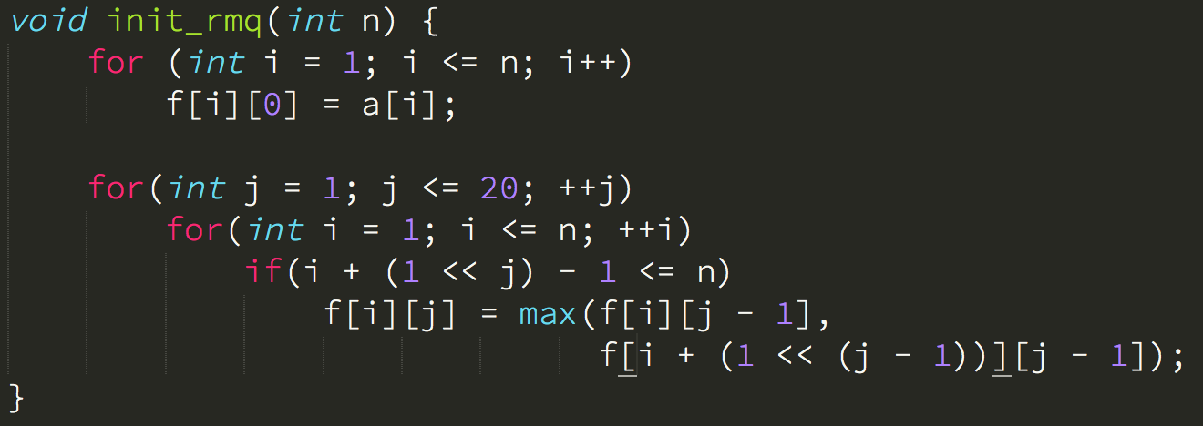
RMQ算法
Notes:
2min

Slide 30
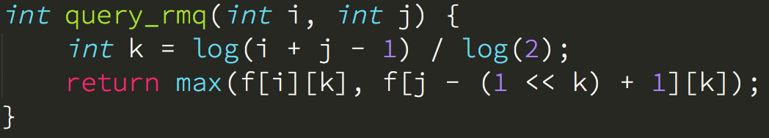
RMQ算法
Notes:
1min

Slide 31
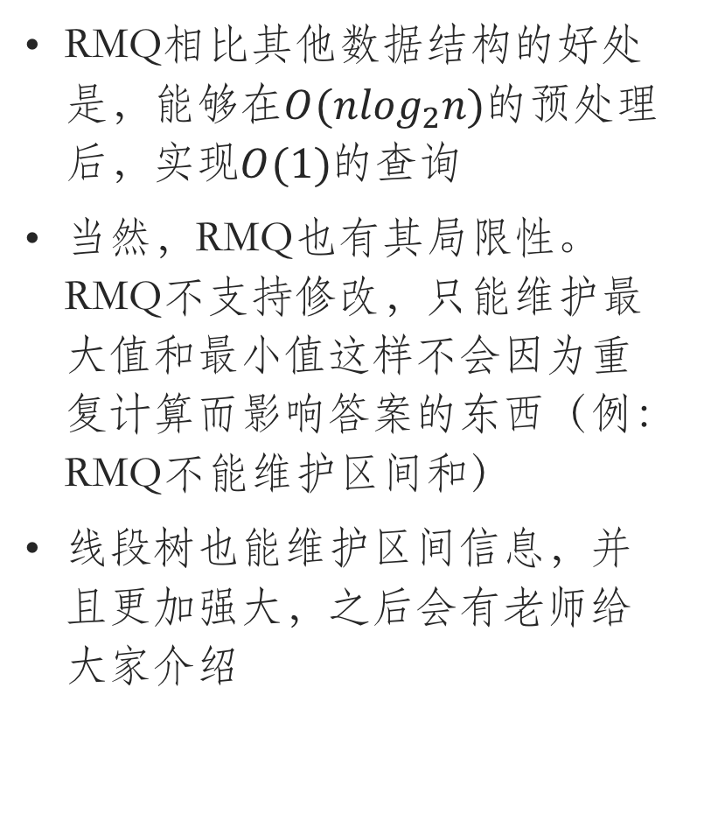
RMQ算法
RMQ相比其他数据结构的好处是，能够在$O(nlog_{2}n)$的预处理后，实现$O(1)$的查询
当然，RMQ也有其局限性。RMQ不支持修改，只能维护最大值和最小值这样不会因为重复计算而影响答案的东西（例：RMQ不能维护区间和）
线段树也能维护区间信息，并且更加强大，之后会有老师给大家介绍
Notes:
3min 线段树：区间查询，区间修改

Slide 32
RMQ算法
RMQ常见应用
无修改时求区间最小/大值，特别是需要优化常数，或者询问次数大于序列长度的时候
后缀数组求LCP
Notes:
1min

Slide 33
倍增查找LCA
LCA（Least Common Ancestors），即最近公共祖先，是指在有根树中，找出某两个结点u和v最近的公共祖先

Slide 34
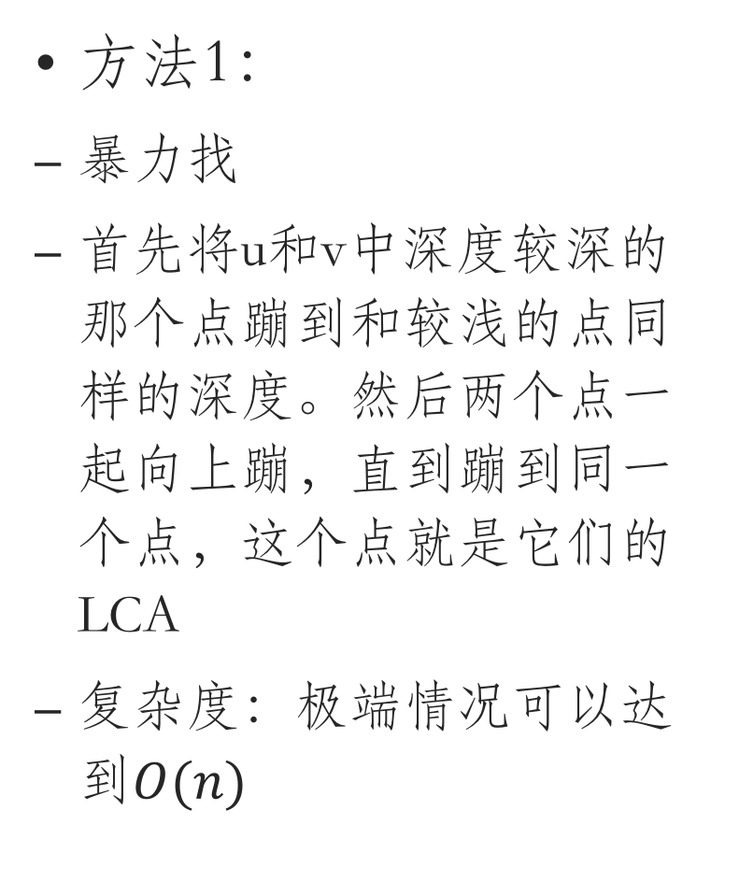
倍增查找LCA
方法1：
暴力找
首先将u和v中深度较深的那个点蹦到和较浅的点同样的深度。然后两个点一起向上蹦，直到蹦到同一个点，这个点就是它们的LCA
复杂度：极端情况可以达到$O(n)$
Notes:
2min

Slide 35
倍增查找LCA
方法2：
运用DFS序
DFS序就是用DFS方法遍历整棵树得到的序列。
两个点的LCA一定是两个点在DFS序中出现的位置之间深度最小的那个点
Notes:
5min

Slide 36
倍增查找LCA
1
2
5
3
4
6
7
8
9
DFS seq（dfs序）:1 2 3 2 4 2 1 5 6 5 7 9 7 5 8
DEEP : 深度最小0 1 2 1 2 1 0 1 2 1 2 3 2 1 2
Notes:
5min

Slide 37
倍增查找LCA
寻找最小值？
使用我们刚刚学习的RMQ
Notes:
提示一下，RMQ是针对DEEP序列，而非DFS序列

Slide 38
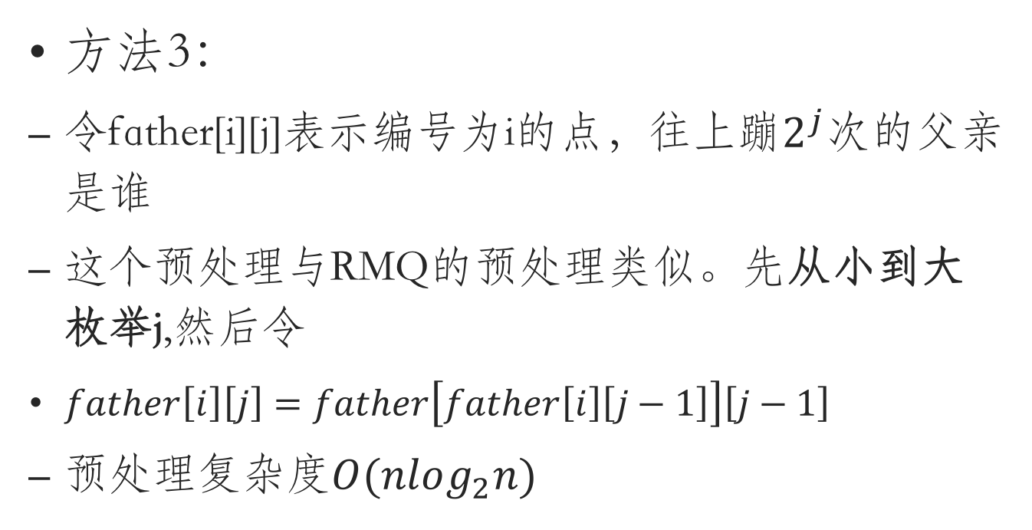
倍增查找LCA
方法3：
令father[i][j]表示编号为i的点，往上蹦$2^{j}$次的父亲是谁
这个预处理与RMQ的预处理类似。先从小到大枚举j,然后令
$father\left[i\right]\left[j\right]=father\left[father\left[i\right]\left[j−1\right]\right]\left[j−1\right]$
预处理复杂度$O(nlog_{2}n)$
Notes:
共15min

Slide 39
倍增查找LCA
那么如何查询呢？
回想方法1，我们分两步走：
将u和v移动到同样的深度
u和v同时向上移动，直到重合。第一个重合的点即为LCA

Slide 40
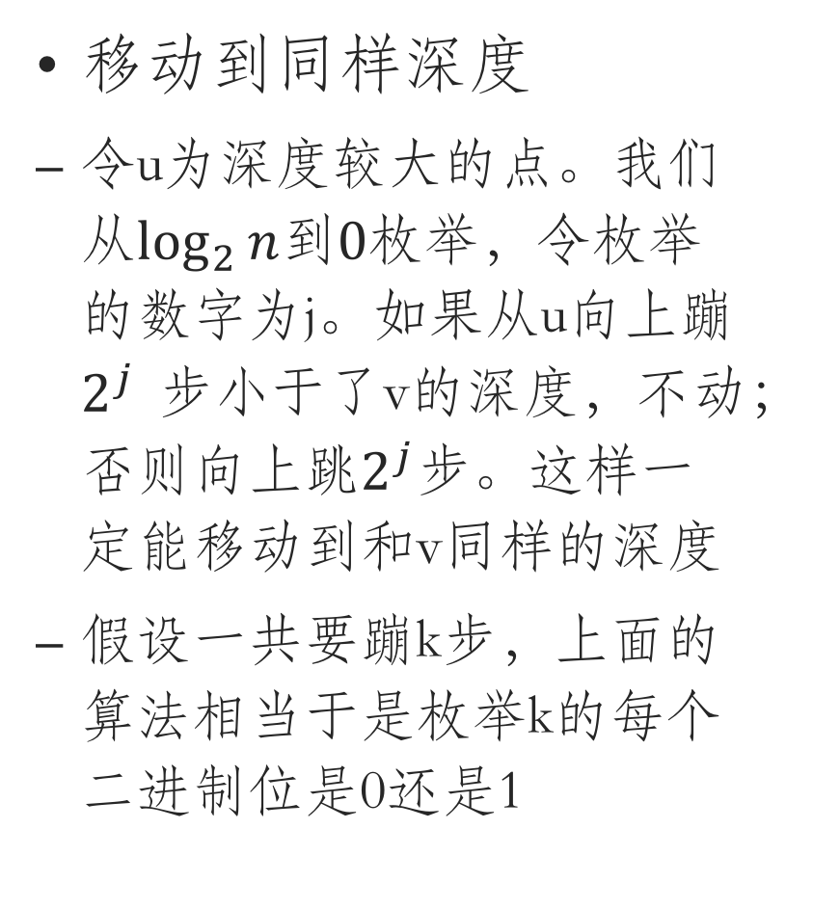
倍增查找LCA
移动到同样深度
令u为深度较大的点。我们从$\log_{2}{n}$到$0$枚举，令枚举的数字为j。如果从u向上蹦$2^{j}$步小于了v的深度，不动；否则向上跳$2^{j}步$。这样一定能移动到和v同样的深度
假设一共要蹦k步，上面的算法相当于是枚举k的每个二进制位是0还是1

Slide 41
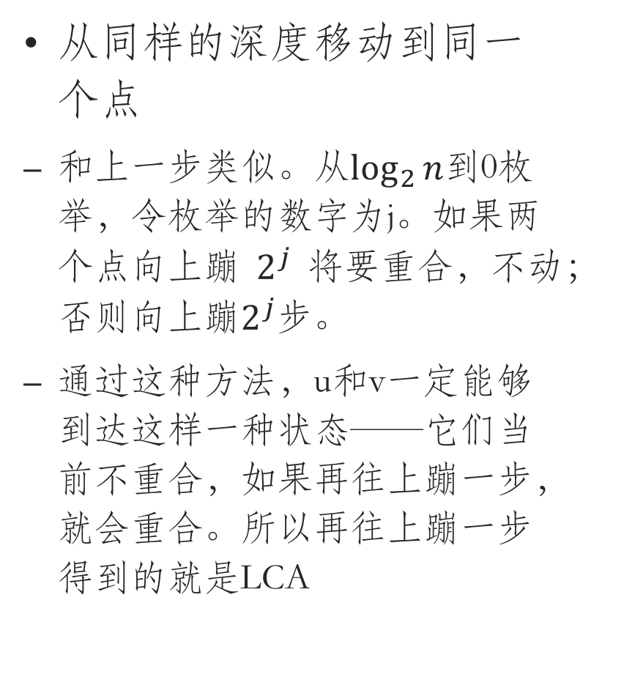
倍增查找LCA
从同样的深度移动到同一个点
和上一步类似。从$\log_{2}{n}$到0枚举，令枚举的数字为j。如果两个点向上蹦$2^{j}$将要重合，不动；否则向上蹦$2^{j}$步。
通过这种方法，u和v一定能够到达这样一种状态——它们当前不重合，如果再往上蹦一步，就会重合。所以再往上蹦一步得到的就是LCA
蹦到不重合

Slide 42

倍增查找LCA
因为本质上是枚举每一个二进制位，所以单次查询的复杂度为$\log_{2}{n}$

Slide 43
倍增查找LCA
我们注意到，在整个倍增查找LCA的过程中，从u到v的整条路径都被扫描了一遍。如果我们在倍增数组F[i][j]中再记录一些别的信息，就可以实现树路径信息的维护和查询
来看例子
Notes:
1min

Slide 44
货车运输
A 国有 n 座城市，编号从 1 到 n，城市之间有 m 条双向道路。每一条道路对车辆都有重量限制，简称限重。现在有 q 辆货车在运输货物， 司机们想知道每辆车在不超过车辆限重的情况下，最多能运多重的货物。
0 < n < 10,000，0 < m < 50,000，0 < q< 30,000

Slide 45
货车运输
输入文件第一行有两个整数 n，m，表示 A 国有 n 座城市和 m 条道路。 接下来 m 行每行 3 个整数 x、 y、 z，表示从 x 号城市到 y 号城市有一条限重为 z 的道路。意：x 不等于 y，两座城市之间可能有多条道路。
接下来一行有一个整数 q，表示有 q 辆货车需要运货。
接下来 q 行，每行两个整数 x、y，之间用一个空格隔开，表示一辆货车需要从 x 城市运输货物到 y 城市，注意：x 不等于 y。
输出共有 q 行，每行一个整数，表示对于每一辆货车，它的最大载重是多少。如果货车不能到达目的地，输出-1。

Slide 46
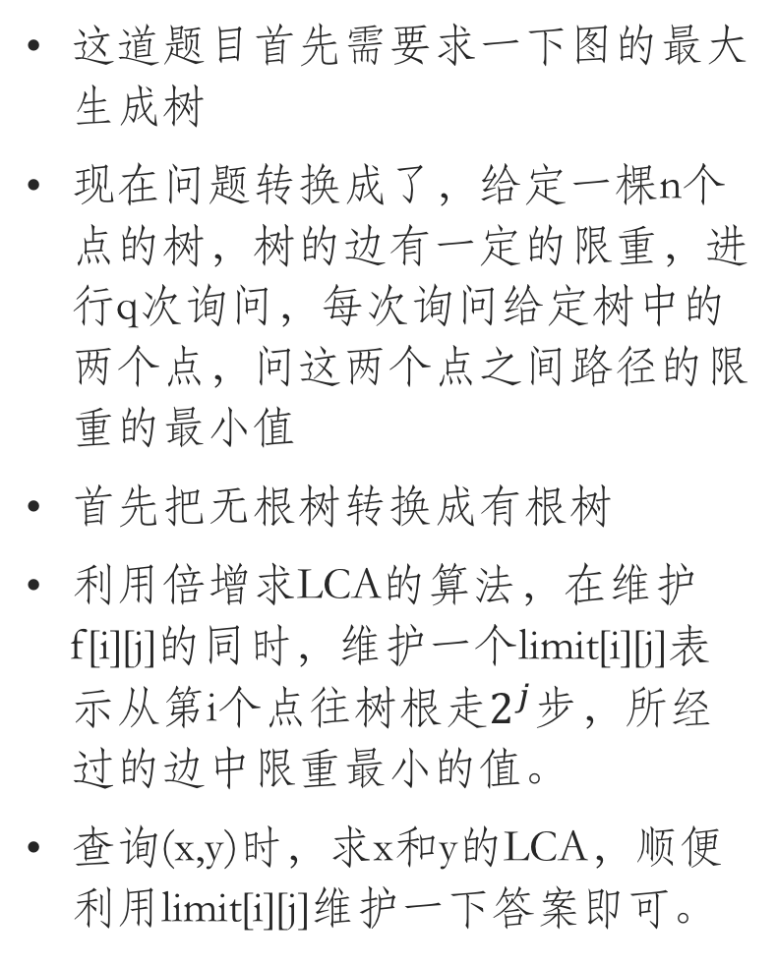
货车运输
这道题目首先需要求一下图的最大生成树
现在问题转换成了，给定一棵n个点的树，树的边有一定的限重，进行q次询问，每次询问给定树中的两个点，问这两个点之间路径的限重的最小值
首先把无根树转换成有根树
利用倍增求LCA的算法，在维护f[i][j]的同时，维护一个limit[i][j]表示从第i个点往树根走$2^{j}$步，所经过的边中限重最小的值。
查询(x,y)时，求x和y的LCA，顺便利用limit[i][j]维护一下答案即可。

Slide 47
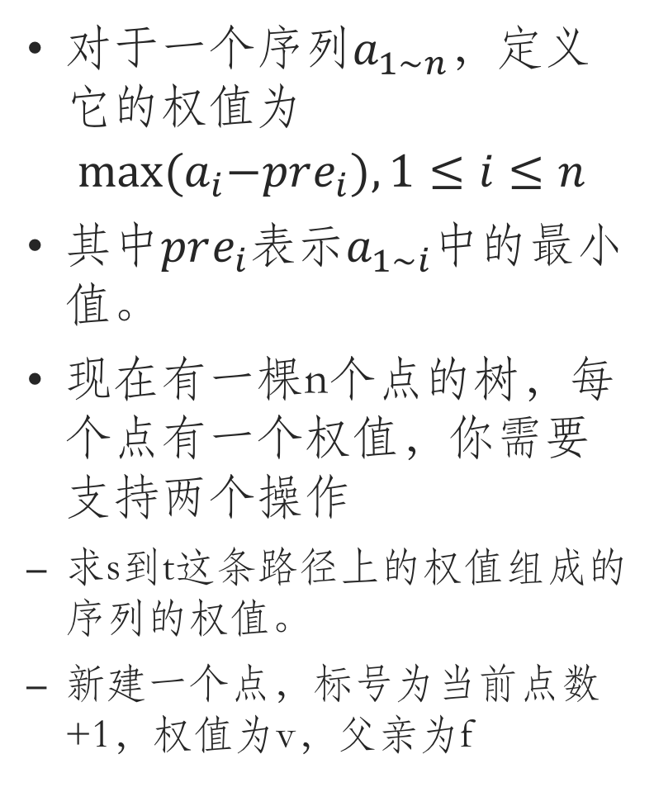
动态树
对于一个序列$a_{1∼n}$，定义它的权值为
$$\max{{(a}_{i}−pre_{i}),1≤i≤n}$$
其中$pre_{i}$表示$a_{1∼i}$中的最小值。
现在有一棵n个点的树，每个点有一个权值，你需要支持两个操作
求s到t这条路径上的权值组成的序列的权值。
新建一个点，标号为当前点数+1，权值为v，父亲为f

Slide 48
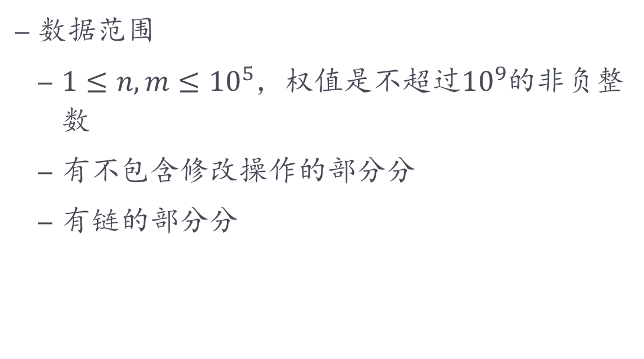
动态树
数据范围
$1≤n,m≤{10}^{5}$，权值是不超过${10}^{9}$的非负整数
有不包含修改操作的部分分
有链的部分分

Slide 49
动态树
讨论时间
Ps：不要被题目名称所迷惑
Notes:
思考10min

Slide 50
动态树
不带修改操作时
只考虑链
如果我们将一个序列分成L和R两个部分，那么答案可能有三种情况——pre[i]和a[i]都在L中；pre[i]和a[i]都在R中；pre[i]在L中，a[i]在R中
而用倍增的方法处理时，恰好会将整个序列分成若干块。
Notes:
延伸一下三部分答案的思想，3min

Slide 51
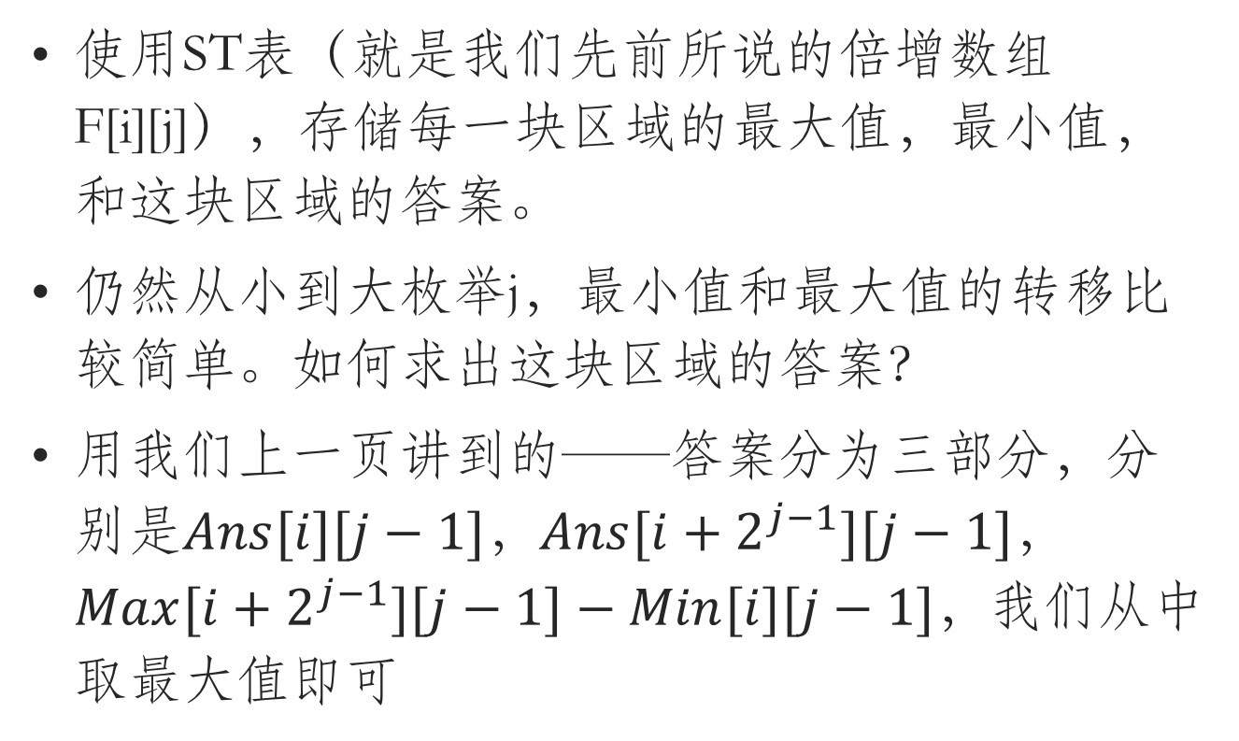
动态树
使用ST表（就是我们先前所说的倍增数组F[i][j]），存储每一块区域的最大值，最小值，和这块区域的答案。
仍然从小到大枚举j，最小值和最大值的转移比较简单。如何求出这块区域的答案？
用我们上一页讲到的——答案分为三部分，分别是$Ans[i][j−1]$，$Ans[i+2^{j−1}][j−1]$，$Max[i+2^{j−1}][j−1]−Min[i][j−1]$，我们从中取最大值即可
Notes:
5min

Slide 52
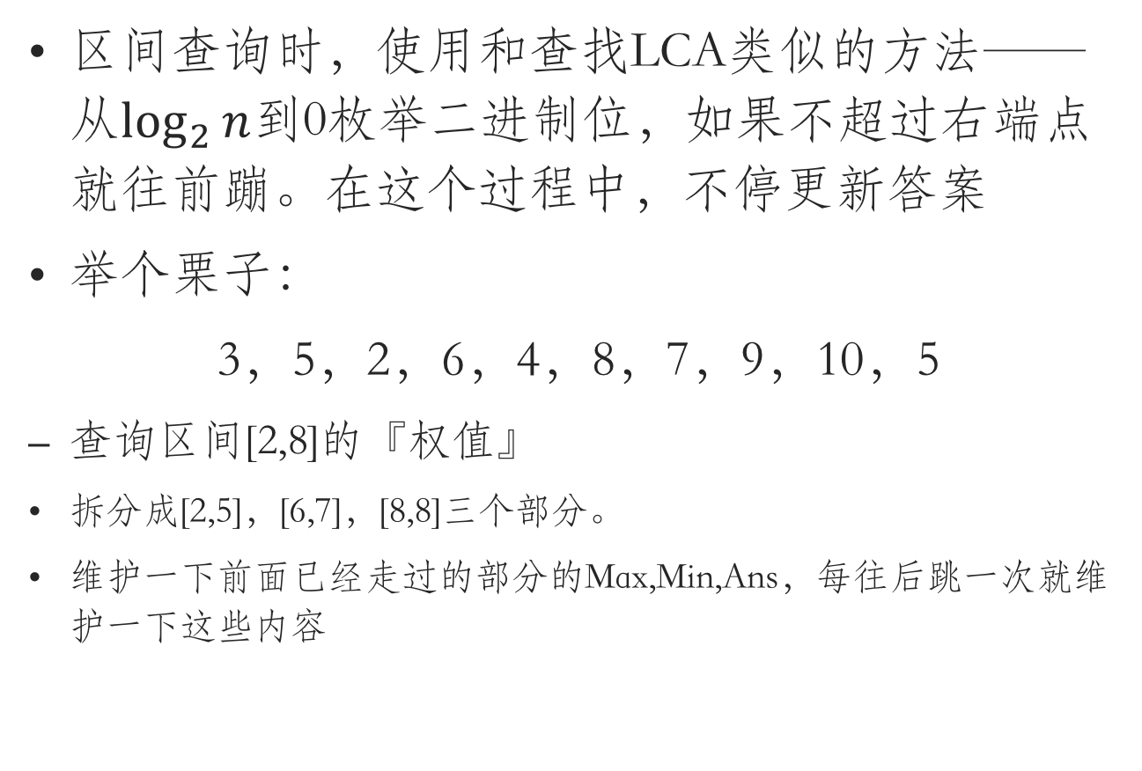
动态树
区间查询时，使用和查找LCA类似的方法——从$\log_{2}{n}$到0枚举二进制位，如果不超过右端点就往前蹦。在这个过程中，不停更新答案
举个栗子：
3，5，2，6，4，8，7，9，10，5
查询区间[2,8]的『权值』
拆分成[2,5]，[6,7]，[8,8]三个部分。
维护一下前面已经走过的部分的Max,Min,Ans，每往后跳一次就维护一下这些内容

Slide 53
动态树
如果是一棵普通的树的情况呢？
分成从S到LCA，和T到LCA两个部分。
在求LCA的过程中，分别求两个部分的答案，最后合并起来
举个例子
1
2
5
3
5
3
4
6
7
8
2
9
Notes:
5min

Slide 54

动态树
有修改？
因为修改只会增加一个叶子节点，我们单独对它，花$\log_{2}{n}$的时间处理一下它的ST表即可。
Notes:
2min

Slide 55
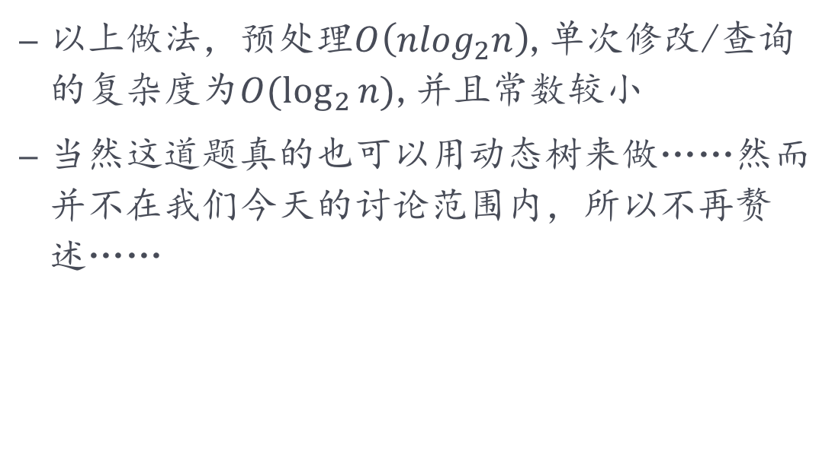
动态树
以上做法，预处理$O\left(nlog_{2}n\right)$,单次修改/查询的复杂度为$O(\log_{2}{n)}$,并且常数较小
当然这道题真的也可以用动态树来做……然而并不在我们今天的讨论范围内，所以不再赘述……

Slide 56
参考文献
《浅析倍增思想在信息学竞赛中的应用》朱晨光

Slide 57
THANKS FOR LISTENING

